Slide 1

東京ゲームショウ2025
鹿児島県伊佐市 出展プラン概要
一般社団法人 伊佐市eスポーツ協会
イーマッチング・イースリー

Slide 2
出展概要
◆出展エリア：ビジネスミーティングエリア
（ビジネスデイのみ）
◆ブース小間数：２小間(３m×６ｍ）
◆小間位置：10-ｗ24 （１０ホール 物販コーナー付近）
◆出展内容：例年通りコンセプトは、移住定住・企業誘致
◆ビジネスマッチングシステム（オンライン商談）の
フル活用。会期中の商談のチャンスを増やします。
①伊佐市行政施策・・・地域おこし協力隊の募集・PR
②連携事業等（コラボ）のご提案
③ 13VERSE（イサバース）プロジェクトの展示
④地域活動の紹介

Slide 3
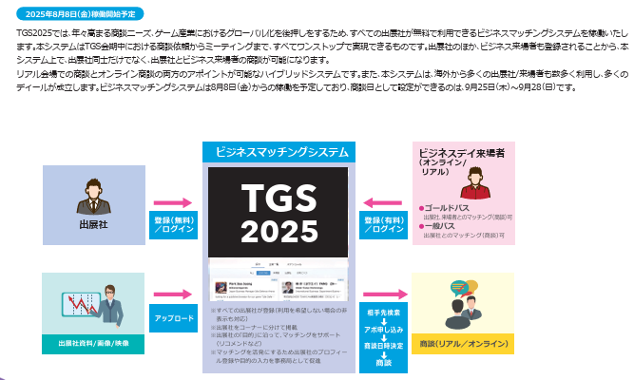
TGS2025出展概要 ビジネスマッチングシステムのフル活用

Slide 4
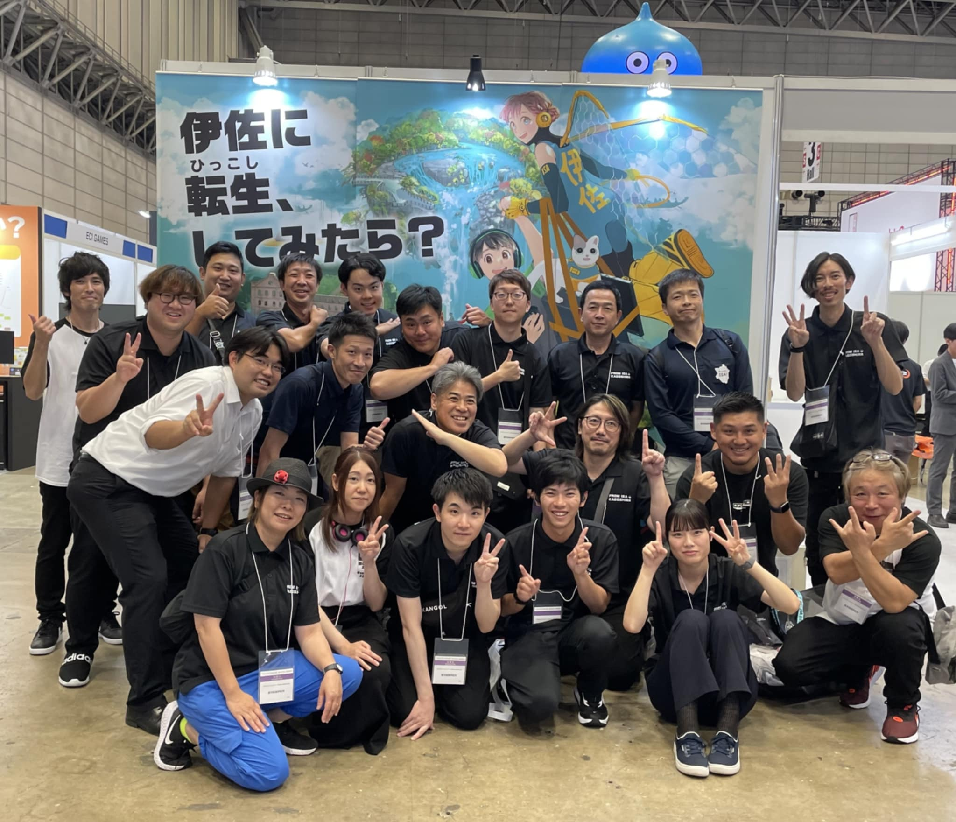
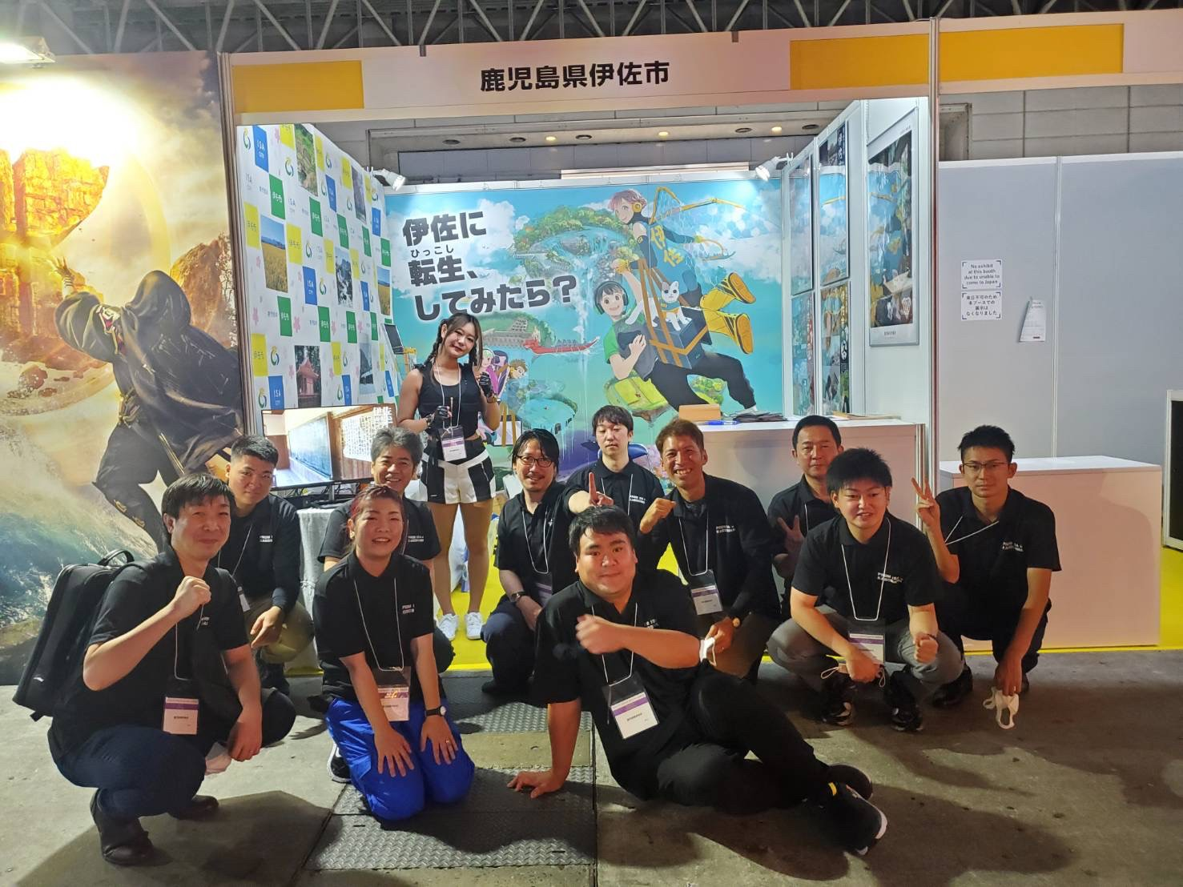
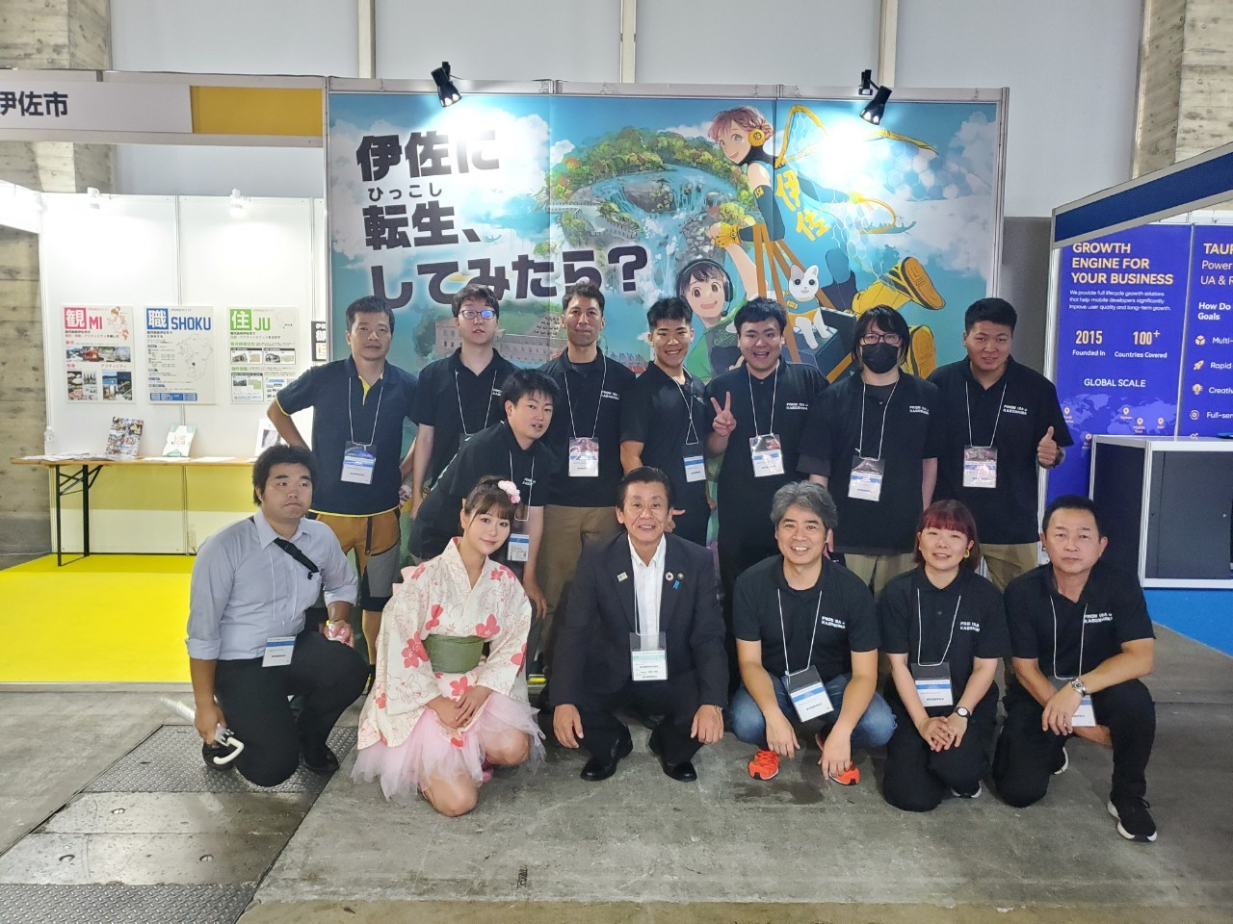
TGS2025出展概要 東京ゲームショウ 現地対応スタッフ
現在、現地対応スタッフ１４名（行政２名 企業・個人１２名）
これに加え、伊佐市企業から営業スタッフも同行していただく予定です
攻めの営業商談（売り込み）も注力します。
TGS2022
TGS2023
TGS2024

Slide 5

TGS2025出展概要 ①行政施策 転生者(地域おこし協力隊)の募集
★主業務「IT活用促進・eスポーツ普及促進」
★業務・活動概要
（１）具体的活動内容
・住民（特に高齢者）や地域コミュニティ等への
ＩＴ活用促進の支援
・超スマート社会への対応検討・若者の移住・定住の促進
・市民へのｅスポーツの普及・ｅスポーツによる
地域活性化
（２）隊員の企画提案業務
（３）その他（副業及び起業に向けての準備業務）
※伊佐市HPより抜粋
https://www.city.isa.kagoshima.jp/blog/info-life/52111/

Slide 6
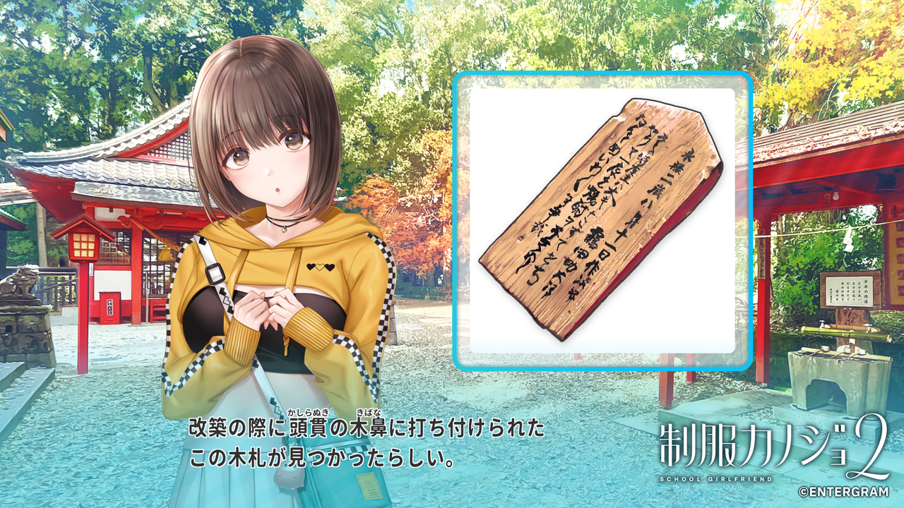
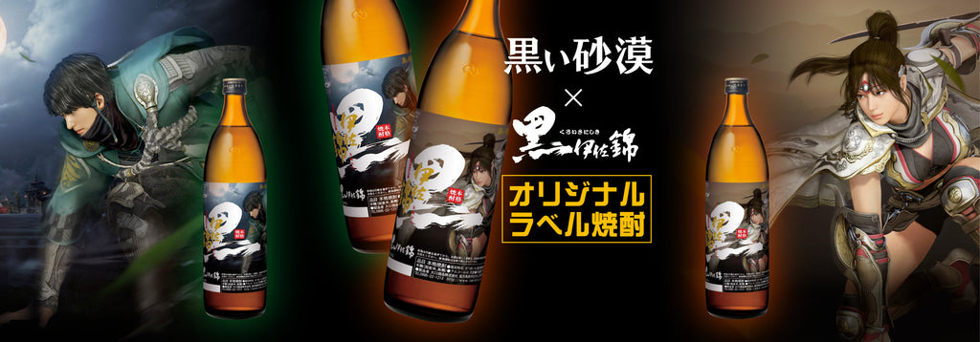
TGS2025出展概要 ②連携事業等（コラボ）のご提案
昨年はコラボ提案企業をトレーディングカード風に仕上げARアピール。
今回も伊佐市企業の方々から連携事業企画を提案し、企業間のニュープロジェクトへ繋げます。
◇ロケーションのご提案 ◇企業間連携事業（コラボ）
TGS2023商談 制服カノジョ２
伊佐市の神社や酒造会社が登場
TGS2023商談 コラボ商品（大口酒造株式会社）
※コラボ商品は現在終了しております。

Slide 7
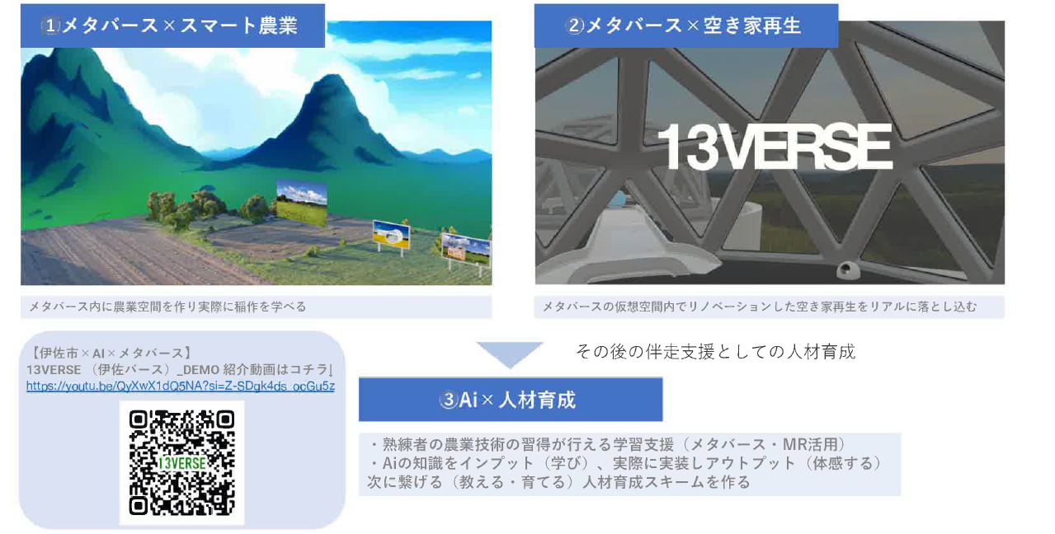
TGS2025出展概要 ③ 13verse（イサバース）の展示
2023・2024の東京ゲームショウを通じて、プロジェクトが成長中。
「13verse」（イサバース）はAIとメタバース、未来への無限の可能性がテーマ。
「AIとメタバースの可能性で伊佐を100年続く街へ」をコンセプトに掲げ、大阪万博にも出展した内容をブラッシュアップ！
このプロジェクトに関わる企業・人材の更なる繋がりを目指します。

Slide 8
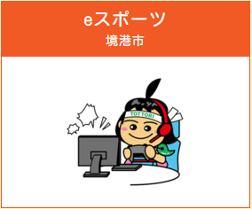
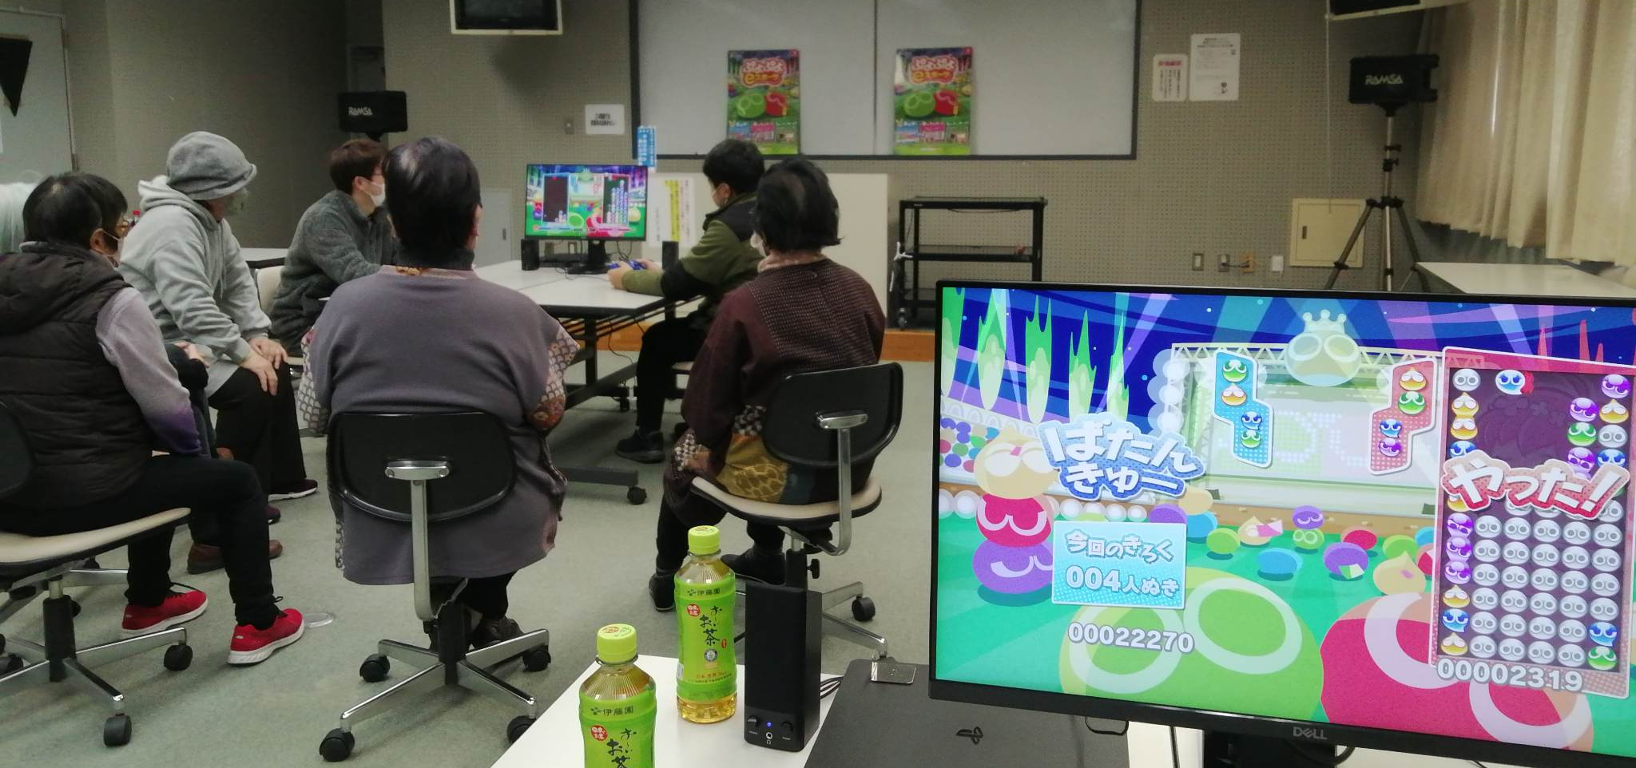
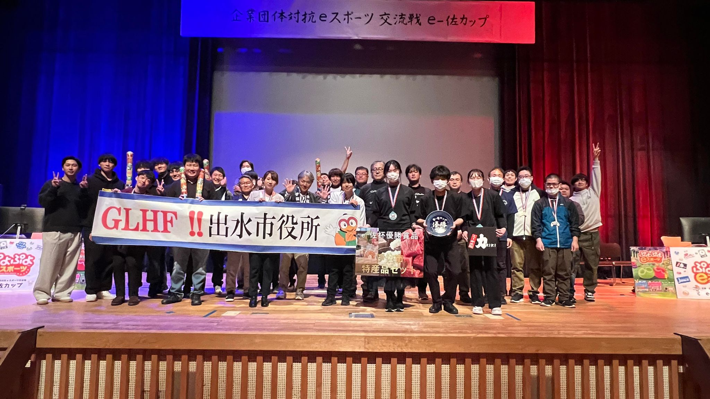
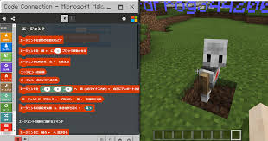
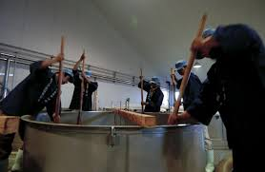
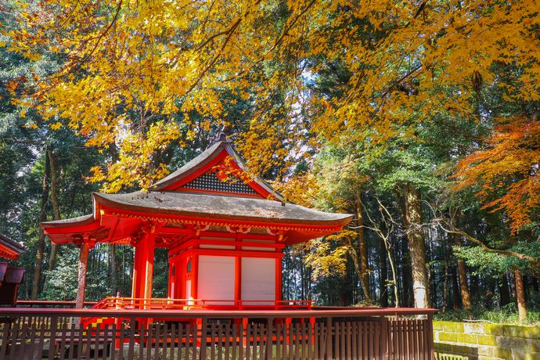
TGS2025出展概要 ④地域活動の紹介
ゲームを活用した伊佐市地域活動を紹介することで、伊佐市での起業・新事業へのイメージ力に繋げます。
①生涯学習「シニアeスポーツ」
②企業対抗eスポーツ交流戦
③ねんりんピック出場
eスポーツ鹿児島県代表
④ICT教育の一環として小中学校にマインクラフトを導入
⑤恋愛ゲーム「制服カノジョ２」と
企業・地域のコラボ

